Slide 1
















Slide 2
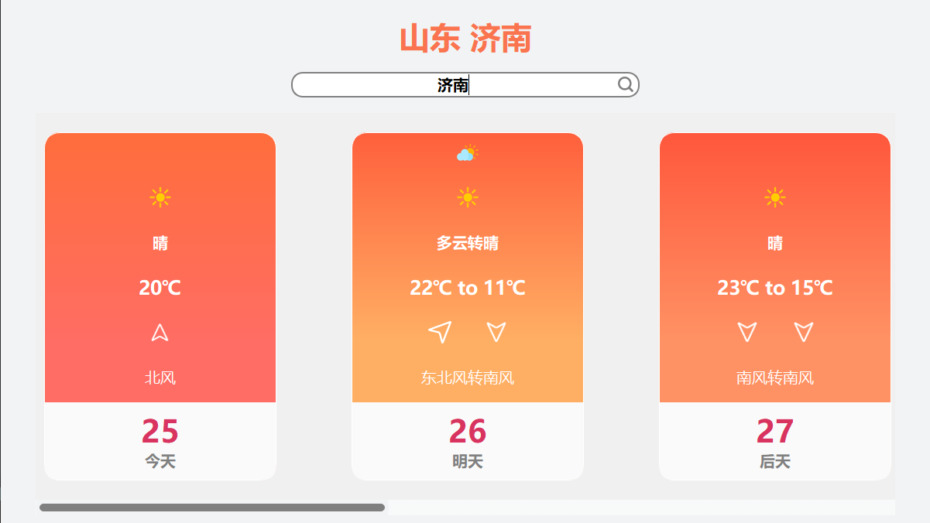





山东 临沂

